Slide 1













だい20かい Codeyのしょうがいぶつよけ
コーディ

Slide 2
もくじ
プログラミングのじゅんび
ほんじつのミッション！
ステップアップ！
チャレンジ！

Slide 3

プログラミングのじゅんび

Slide 4



CodeyとRockyをつなげよう
コーディ
ロッキー
Codey
Rocky
Codey Rocky
コーディー
ロッキー
コーディー ロッキー

Slide 5


パソコンとつなげよう
USBケーブルでパソコンとつなげよう!
ユーエスビー
でんげんスイッチ
ボタンをおしてでんげんをいれよう。あおいランプがつくよ。

Slide 6



mBlockをきどうしよう
エムブロック
パソコンのデスクトップにある
「mBlock」のアイコンをダブルクリックしよう！
エムブロック
mBlock
mBlockがきどうします。
エムブロック

Slide 7
ほんじつのミッション！
かだいをクリアしよう！

Slide 8
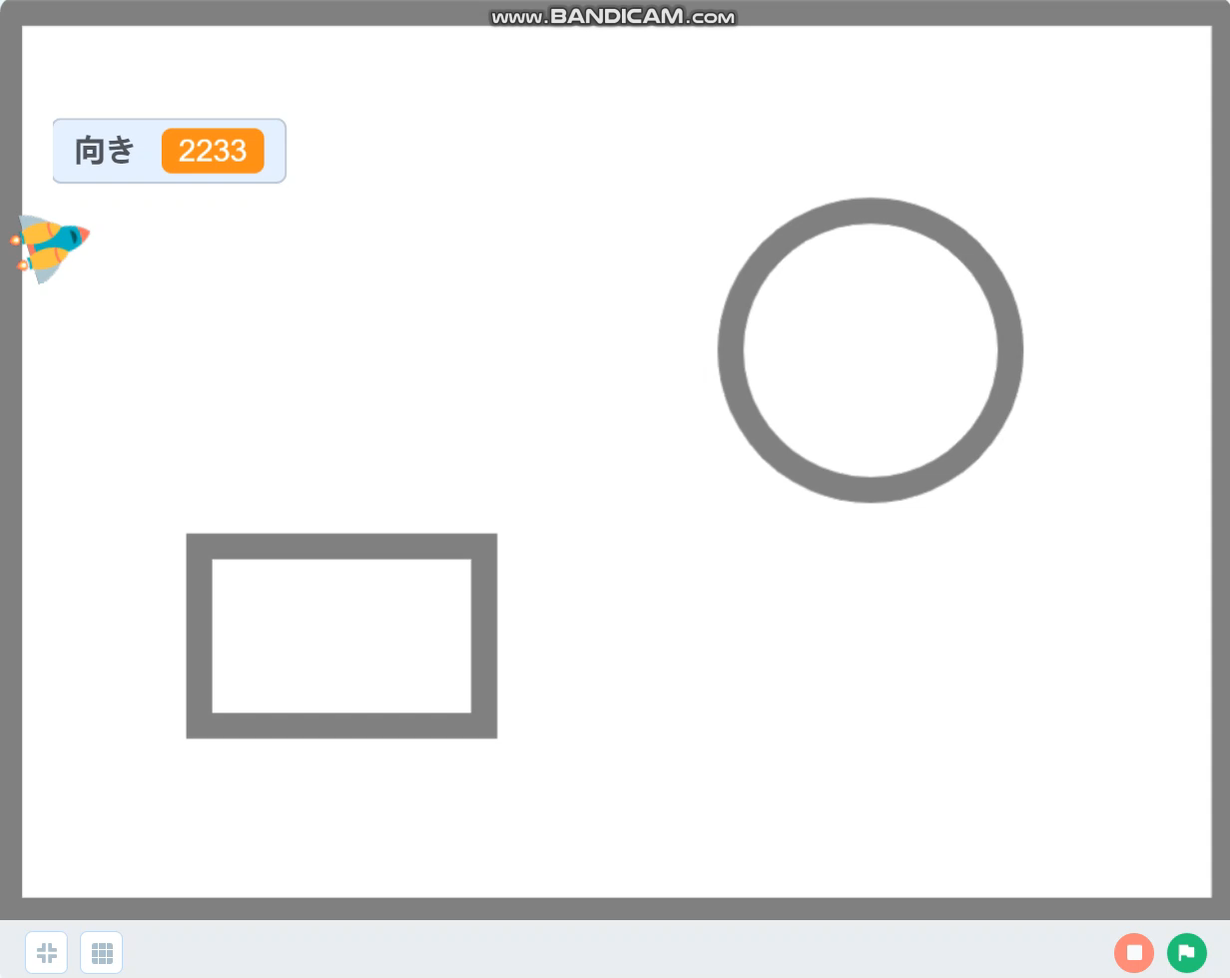

ミッション：しょうがいぶつをよけてすすもう！（スプライトへん）
まえにあるしょうがいぶつをみつけたら、
むきをかえてすすもう！
スプライトでかんがえかたを
べんきょうしてから、
Codeyのプログラムを
つくっていくよ！
コーディ

Slide 9
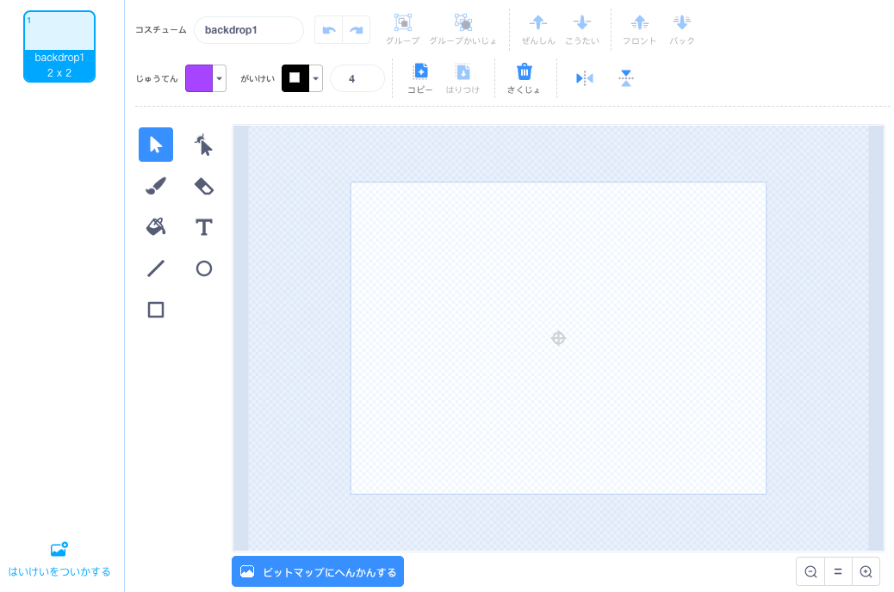
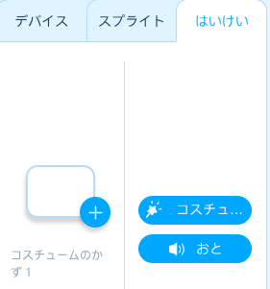
【じゅんび①】 コースをつくる
「はいけい」タブをえらび、
コスチュームボタンをおす
へんしゅうがめんがひょうじされます。

Slide 10

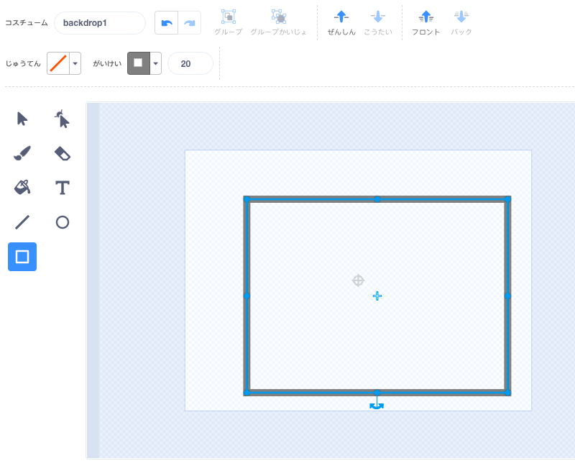


【じゅんび①】 コースをつくる
①「 」をえらぶ。
②「じゅうてん」を にする。
③「がいけい」のいろをはいいろにし、
ふとさを「20」にする。
②
③
④
①
④ マウスをクリックしたまま、
マウスをうごかしてせんをひく。

Slide 11



【じゅんび①】 コースをつくる
おなじてじゅんで、なかにしかくけいとえんをひとつずつかきます。
えんはここをえらんでから
かこう！

Slide 12
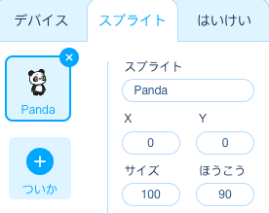
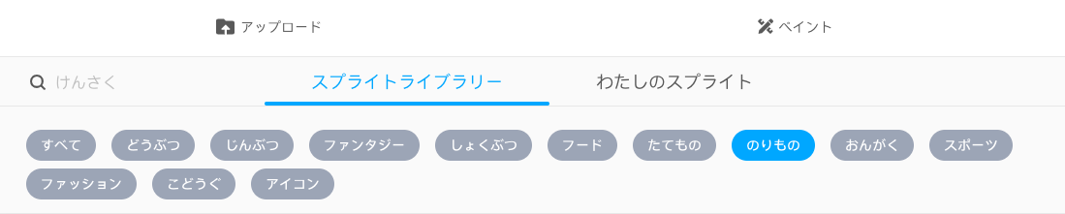
ミッション：しょうがいぶつをよけてすすもう！（スプライトへん）
ロケットのスプライトをついかしよう
スプライトのタブをえらぶ
パンダをけす
「ついか」のボタンをおす
のりもののボタンをおす

Slide 13


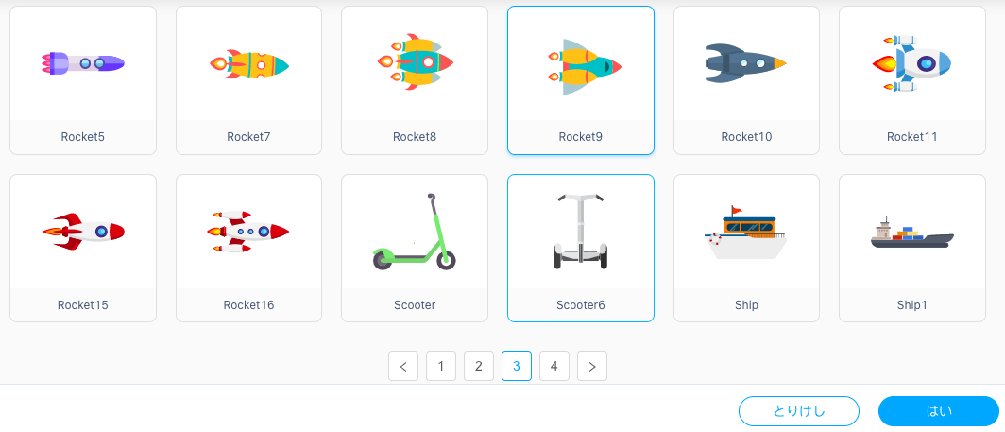
ミッション：しょうがいぶつをよけてすすもう！（スプライトへん）
がめんをしたまでうごかし、 のボタンをおす。
「Rocket9」をクリックし、ボタンをおす。

Slide 14

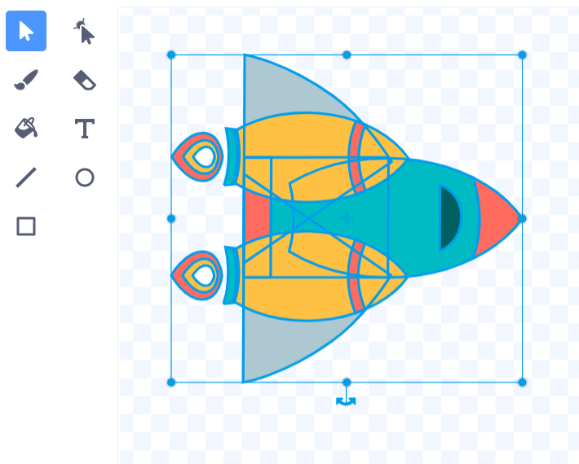
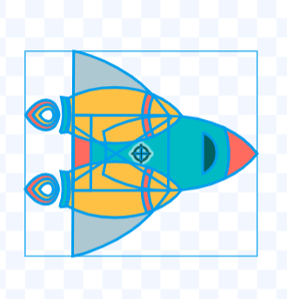

ミッション：しょうがいぶつをよけてすすもう！（スプライトへん）
①「 」をえらぶ。
②マウスをクリックしたまま、
マウスをうごかして
スプライトぜんたいをえらぶ。
おおきさをかえます。
①
②
③
キャンバスの に
スプライトの
ちゅうしんを
あわせよう！
③ をクリックしたままマウスをうごかして
スプライトのおおきさをかえる。

Slide 15


【じゅんび②】：あたいをだいにゅうするへんすうをよういする
「へんすう」から「へんすうをつくる」をえらび、
「むき」 というなまえのへんすうをつくる。
へんすう
くるまがすすむむきを
だいにゅうするためのへんすうです。

Slide 16



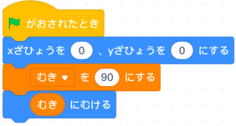




ミッション：しょうがいぶつをよけてすすもう！（スプライトへん）
がおされたとき、いちとへんすうをしょきかしよう！
「イベント」から をえらぶ。
イベント
「うごき」から を
えらび、xざひょう、yざひょうの
りょうほうを「0」にする。
うごき
へんすう
「へんすう」から をえらび、「90」にかえる。
「うごき」から をえらび、 を
だいにゅうする。

Slide 17
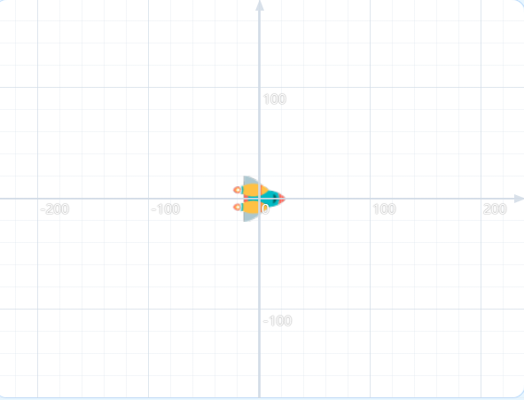
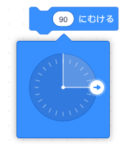
ミッション：しょうがいぶつをよけてすすもう！（スプライトへん）
むき：0
むき：270
むき：90
むき：180

Slide 18
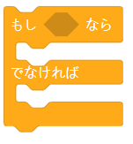

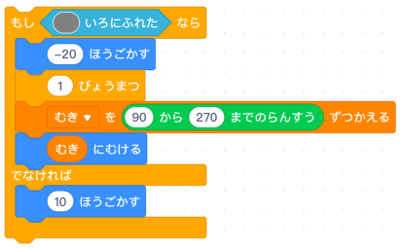



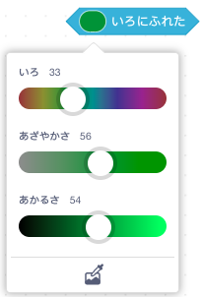
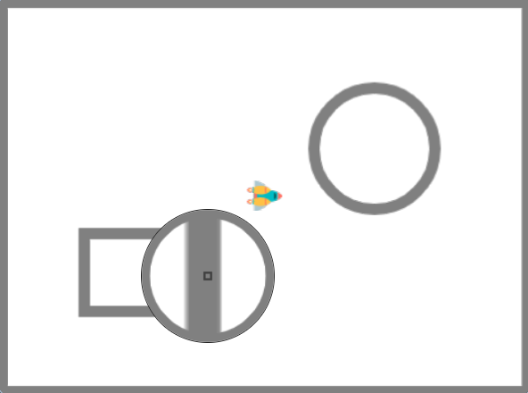
ミッション：しょうがいぶつをよけてすすもう！（スプライトへん）
しょうがいぶつにふれた＝はいいろにふれたときはむきをかえる、
ふれていないときはまえにすすむプログラムをつくろう！
「せいぎょ」から をえらぶ。
せいぎょ
「しらべる」から をえらぶ。
いろをクリック、 をおして、
ステージにひょうじされているいろを
えらぶ。
しらべる

Slide 19





ミッション：しょうがいぶつをよけてすすもう！（スプライトへん）
「うごき」から をえらび、
「-20」にする。
うごき
「せいぎょ」から をえらぶ。
せいぎょ
「へんすう」から をえらぶ。
へんすう
「えんざん」から をえらび、
はんいを「90～270」にせっていして
だいにゅうする。
えんざん
「うごき」から をえらび、 をだいにゅうする。

Slide 20
ミッション：しょうがいぶつをよけてすすもう！（スプライトへん）
「うごき」から をえらぶ。
うごき
しょうがいぶつにさわったときは、
すこしさがってからむきをかえるよ。

Slide 21

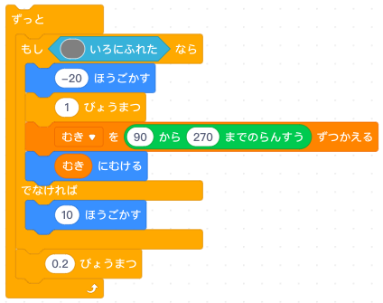
ミッション：しょうがいぶつをよけてすすもう！（スプライトへん）
がおされたあと、ロケットがしょうがいぶつをよけながら
ずっとうごくようにしよう！
「せいぎょ」から をえらぶ。
さきにつくったブロックを、
くりかえししょりのぶぶんにいれる。
せいぎょ
「せいぎょ」から を
えらび、
「0.2」びょうにかえる。

Slide 22

ミッション：しょうがいぶつをよけてすすもう！（スプライトへん）
プログラムをパソコンにほぞんしよう！
ファイル → 「コンピュータにほぞん」をえらぶ
※とぎれているけど、「ファ…」とかいているところをクリックしてね。
保存する

Slide 23

ミッション：しょうがいぶつをよけてすすもう！（スプライトへん）
ファイルめいを「（じぶんのなまえ）２０しょうがいぶつよけ」にして
「ほぞん」ボタンをおす。
（じぶんのなまえ）20しょうがいぶつよけ

Slide 24


ミッション：しょうがいぶつをよけてすすもう！（スプライトへん）
プログラムをうごかそう！
プログラムがうごくかたしかめよう！
ボタンをおし、ステージをおおきくしてうごかそう！
めいれいどおりにうごいたかな？

Slide 25
ステップアップ！
どうがをみてプログラムをかんがえよう！

Slide 26
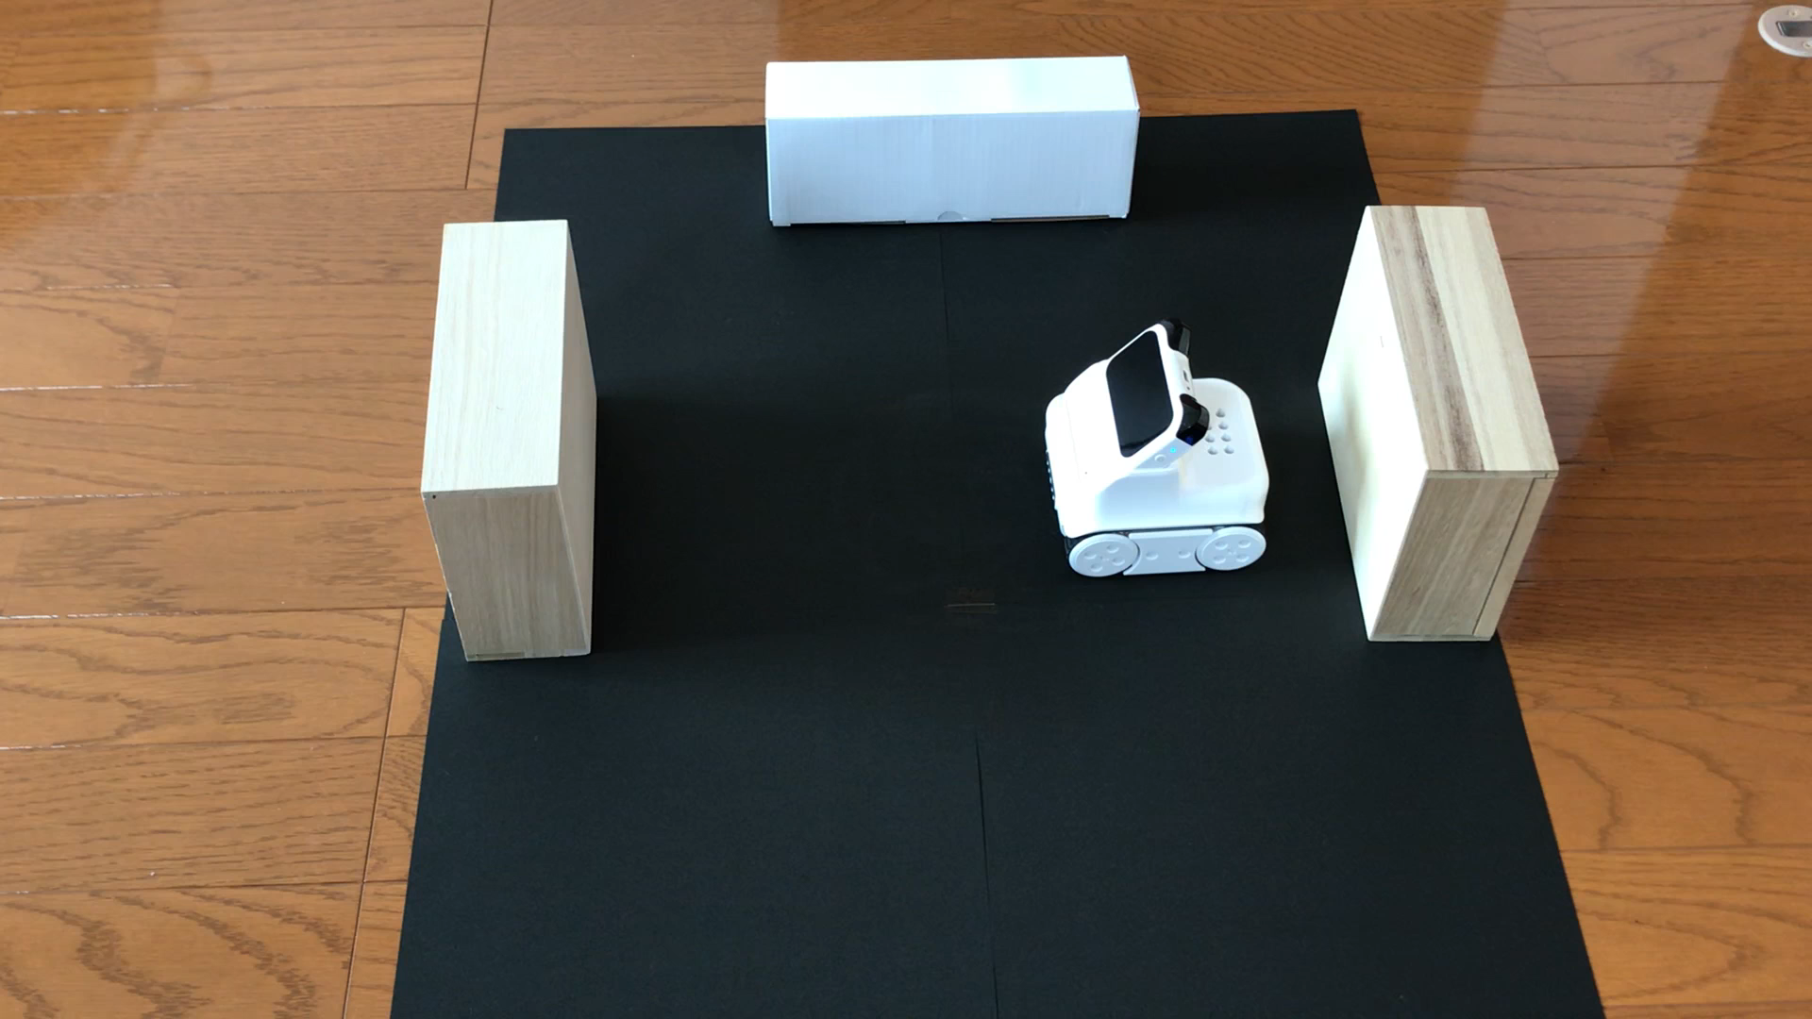
かんがえてみよう！
ボタンAをおしたとき、
しょうがいぶつをよけながらCodeyがうごくようにしよう！
コーディ

Slide 27
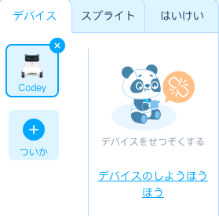
かんがえてみよう！
「デバイス」タブからCodeyをえらぼう！
コーディ
タブ
Codey
（クリックするとわくがあおくなり、
えらばれたじょうたいとなります。）
コーディ

Slide 28
かんがえてみよう！
しょうがいぶつをまえにみつけたときは90どにむきをかえ、
なにもないときはまえにすすむプログラムをつくろう！
スプライトでは、
をつかって、プログラムしたよ。
Codeyも、
このかんがえかたでつくってみよう！
コーディ

Slide 29
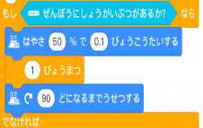








かんがえてみよう！
「せいぎょ」から をえらぶ。
せいぎょ
すこしさがって、
むきをかえるとイイね！
うごき
「しらべる」から
をえらぶ。
せいぎょ
しらべる
まえにすすむとイイね！
うごき
「うごき」から をえらび、じかんを「0.1びょう」にかえる。
「せいぎょ」から をえらぶ。
「うごき」から をえらび、「90ど」にかえる。
「うごき」から をえらび、じかんを「0.1びょう」に
かえる。

Slide 30
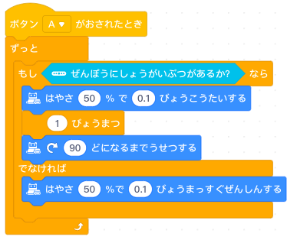

かんがえてみよう！
ボタンAがおされたとき、ずっとしょりをつづけるようにしよう！
イベント
「イベント」から をえらぶ。
せいぎょ
「せいぎょ」から をえらぶ。
さきにつくったブロックを、
くりかえししょりのぶぶんにいれる。
プログラムをほぞんしよう！（ファイルめい：「（じぶんのなまえ）
ステップアップ201」）
Codeyにアップロードして、うごくかたしかめてみよう！
コーディ
※Codeyのせきがいせんセンサーのむきをしょうめんにしてから、プログラムをうごかそう！
コーディ

Slide 31
チャレンジ！
ちょっとむずかしいよ！よくかんがえよう！

Slide 32
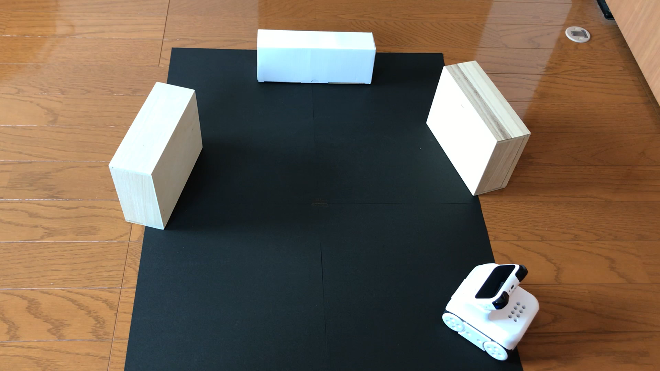
チャレンジ！
むきをかえるとき、いろいろなほうこうにむくようにしよう。

Slide 33
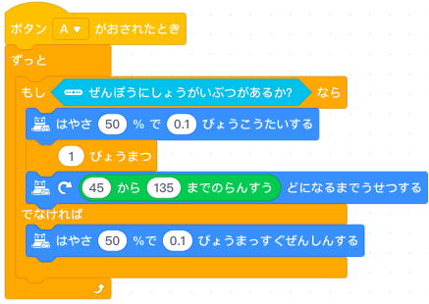


チャレンジ！
Codeyがむくほうこうをせっていする
コーディ
「えんざん」から をえらび、
はんいを「45～135」にせっていして
だいにゅうする。
いろんなほうこう、
というめいれいはどうする？
えんざん
はんいをかえたら
どんなうごきになるかな？
ためしてみよう！

Slide 34
チャレンジ！
プログラムをほぞんしよう！
（ファイルめい：「（じぶんのなまえ）20チャレンジ」）
Codeyにアップロードして、うごくかたしかめてみよう！
コーディ
めいれいどおりにうごいたかな？

Slide 35

おつかれさまでした！
がんばったね！

